Slide 1


Slide 2

프로젝트 개요
프로젝트명: 출항가드
해양 관측 데이터를 기반으로 출항 여부 판단
프로젝트 목표
어업 종사자들에게 실시간 해양 기상과 이상 상황을 분석·제공하여, 안전하고 효율적인 조업 결정을 지원하는 웹 서비스 개발

Slide 3





팀원 소개
김영진
김수림
이창우
팀장
부팀장
팀원
프로젝트 총괄, OpenAPI 연동
기획 및 설계
웹 프론트
실시간 지도 구현
실시간 그래프 구현
데이터 딥러닝
실시간 대시보드
데이터 딥러닝
데이터 가공
출항 금지 알림
데이터 예측 시각화
데이터 예측 시각화
데이터 예측 시각화
박한수
구양호
팀원
팀원
웹 프론트
데이터 가공
데이터 가공
실시간 파이차트 구현
실시간 파이차트 구현

Slide 4



사용 기술
AI 및 데이터 분석
프론트엔드
Python 3.9
JavaScript
TensorFlow 2.8
HTML5/CSS3
Pandas 2.2 , NumPy 1.26
Matplotlib 3.9
Scikit-learn 1.6
백엔드 및 인프라
Flask API 서버

Slide 5
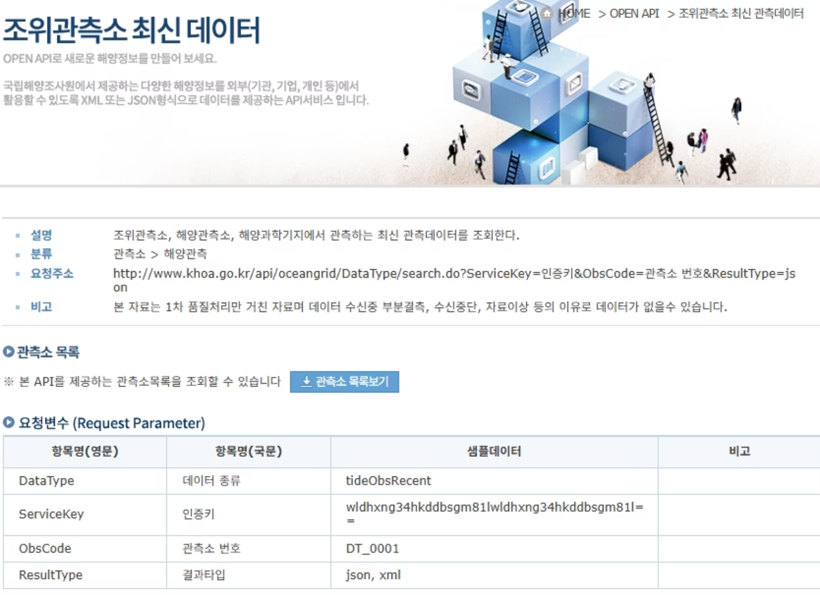
사용 데이터
바다누리 해양정보 실시간 API
바다누리 해양정보 과거 데이터
조위관측소 : 인천, 여수, 태안, 통영, 후포(울진)
해양관측부이 : 인천항, 태안항, 통영항, 여수항, 고래불해수욕장(울진)
(https://www.khoa.go.kr/oceangrid/khoa/intro.d)

Slide 6
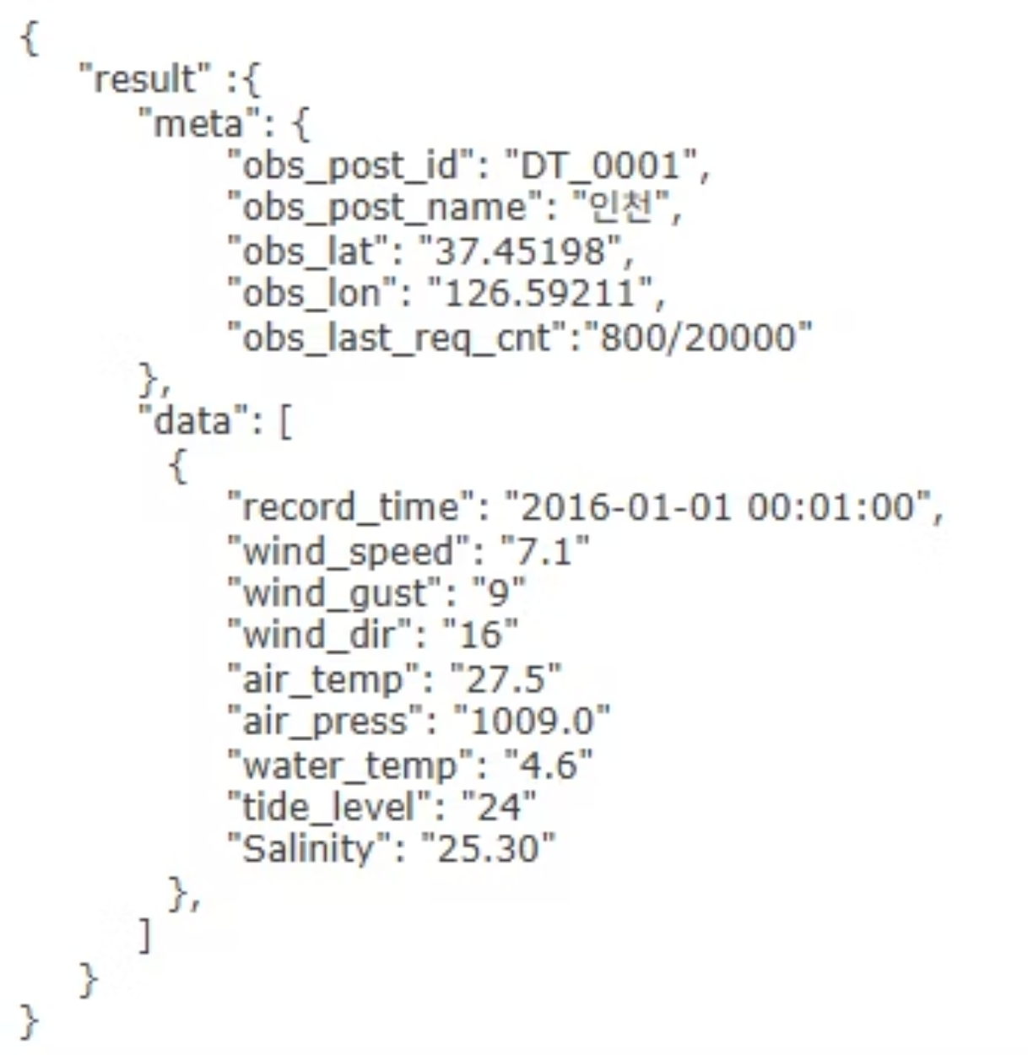
API 데이터 형식
실시간 관측 데이터는 JSON 형식으로 수집
관측소 명, 위도, 경도, 관측시간, 풍향, 풍속, 기온 수온 등의 정보를 포함
이 데이터를 기반으로 기상 패턴을 분석하고 예측 모델을 훈련

Slide 7
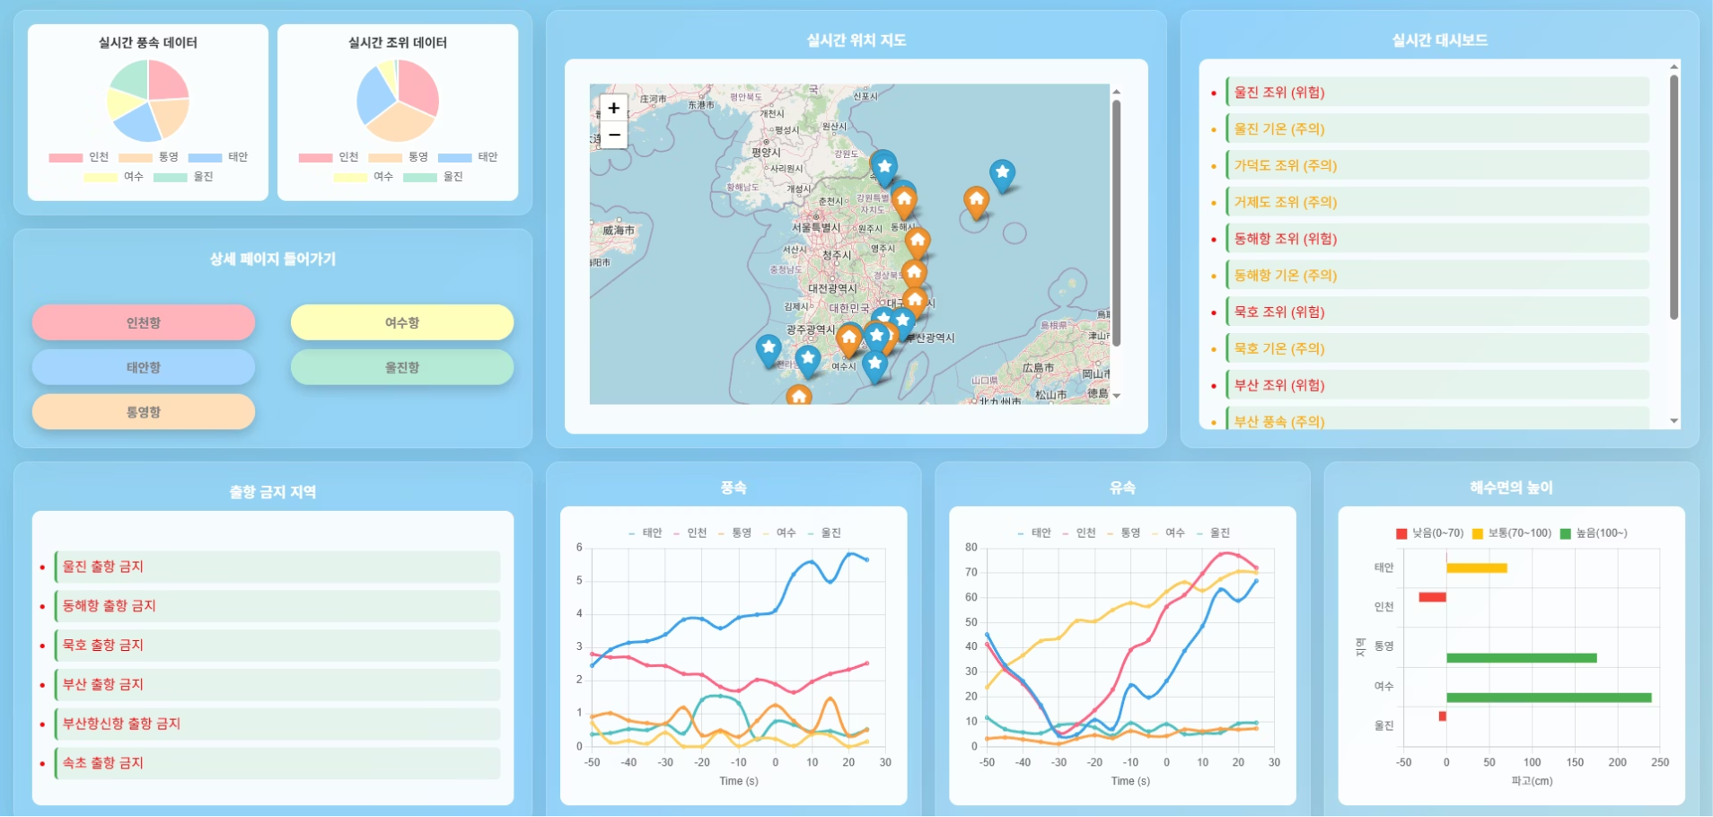
주요 기능: 실시간 대시보드
대시보드 주요 기능
실시간 풍속, 조위 그래프
실시간 유속 및 풍속, 해수면 높이 그래프
바다 이상 기후 알림 대시보드
항구 위치 지도
출항 금지 지역 알림
항구별 상세 이동 버튼
"이상치 탐지 및 실시간 데이터 기반 출항 위험 요소 그래프화, 위험 알림 서비스 제공"
실시간 바다 기상 대시보드 화면

Slide 8
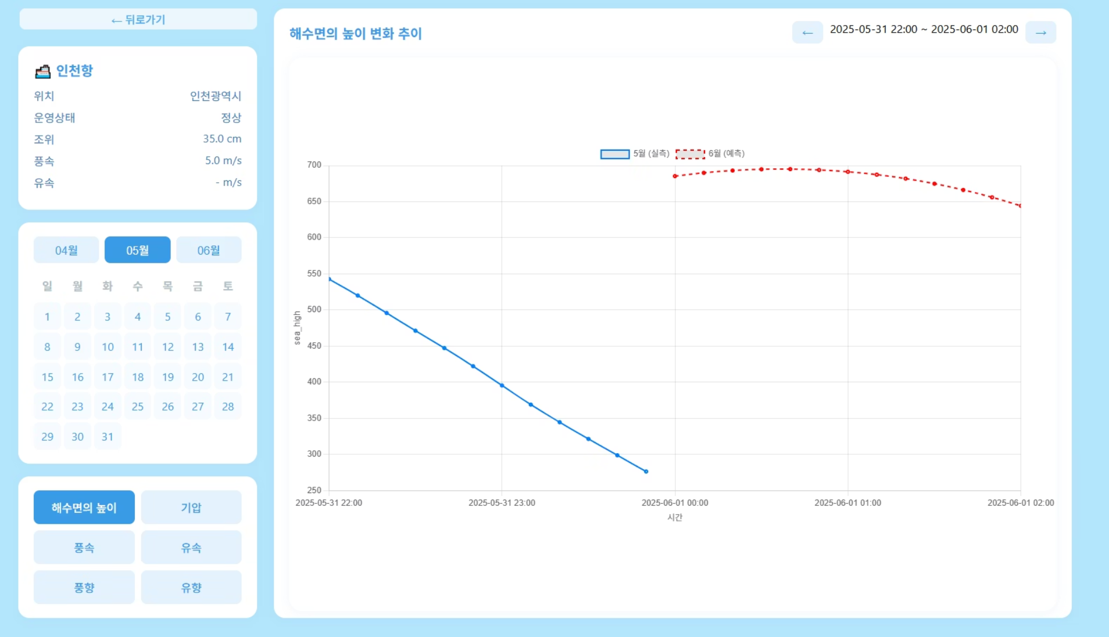
주요 기능: 각 항구별 상세 대시보드
대시보드 주요 기능
항구 정보
캘린더
요소별 과거·현재·예상 데이터 시각화 그래프
"이상치 탐지 및 실시간 데이터 기반 출항 위험 요소 그래프화, 위험 알림 서비스 제공"
인천항 상세 대시보드 화면

Slide 9
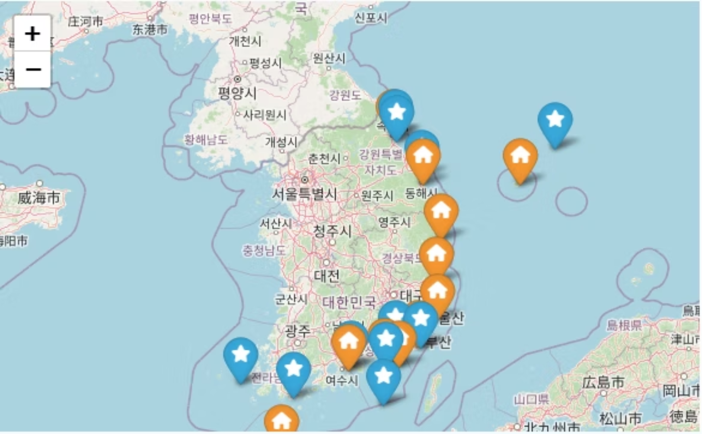
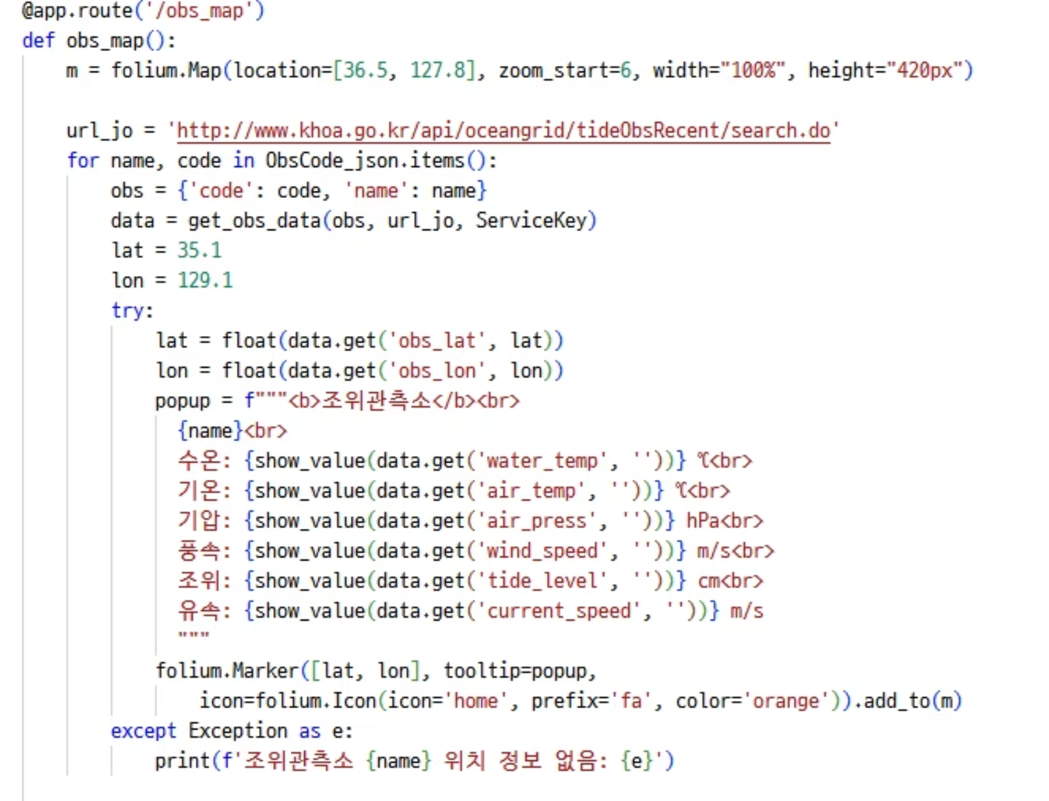
실시간 지도
각 해안의 실시간 정보를 지도알려주는 기능 구현

Slide 10
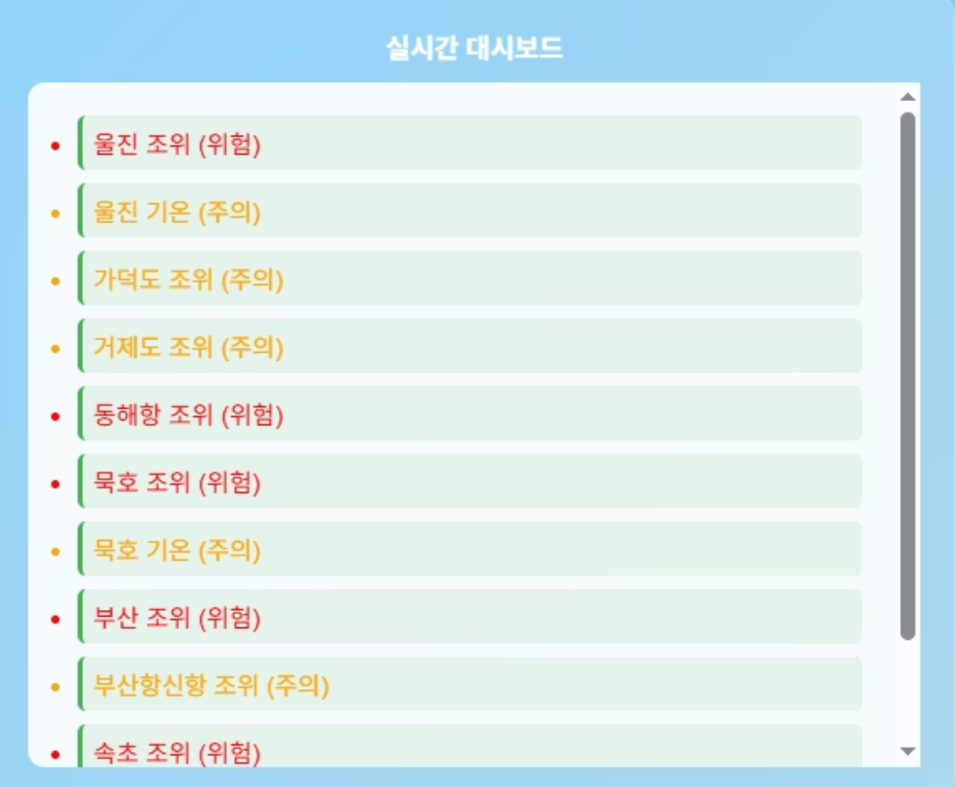
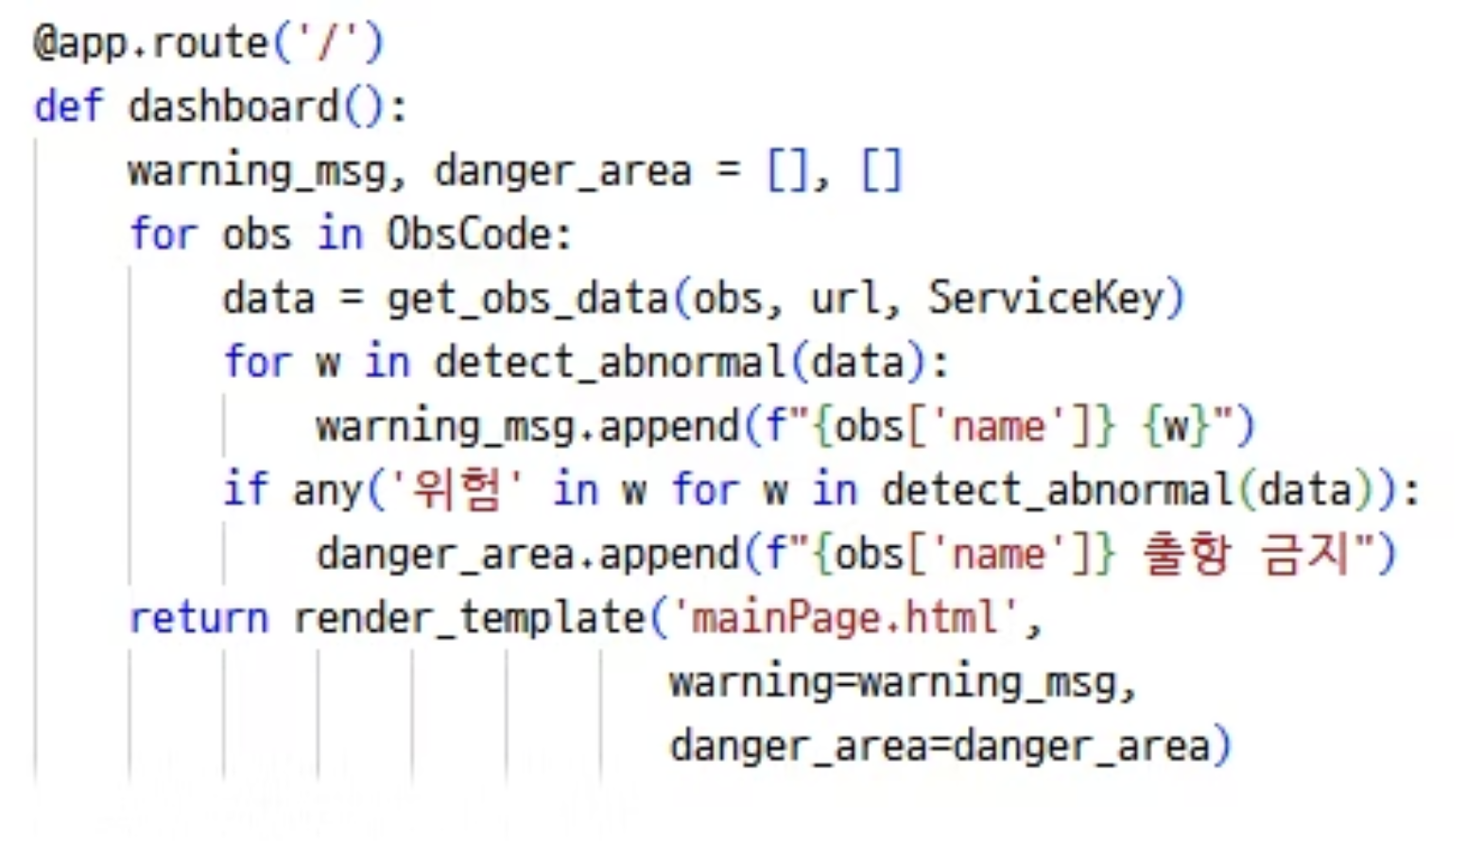
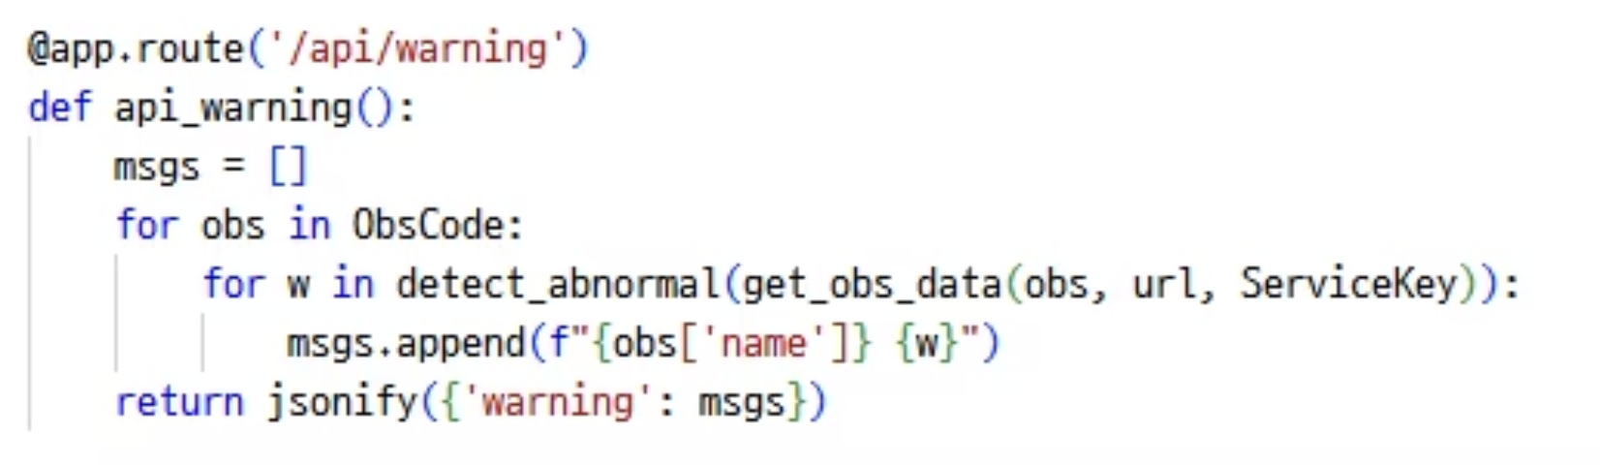
실시간 대시보드
각 해안의 실시간 위험 정도를 알려주는 기능 구현

Slide 11
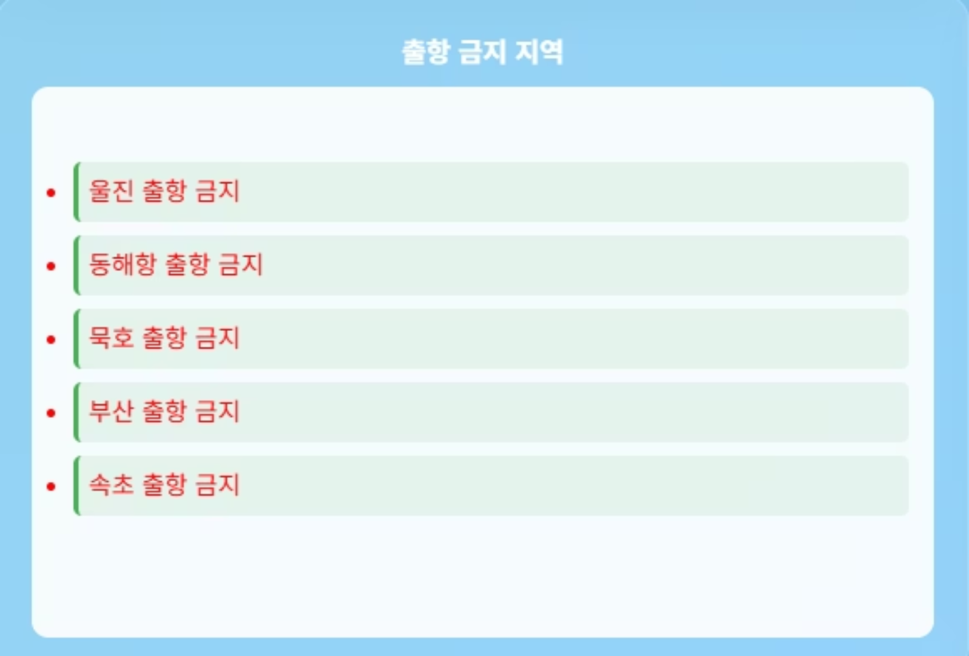

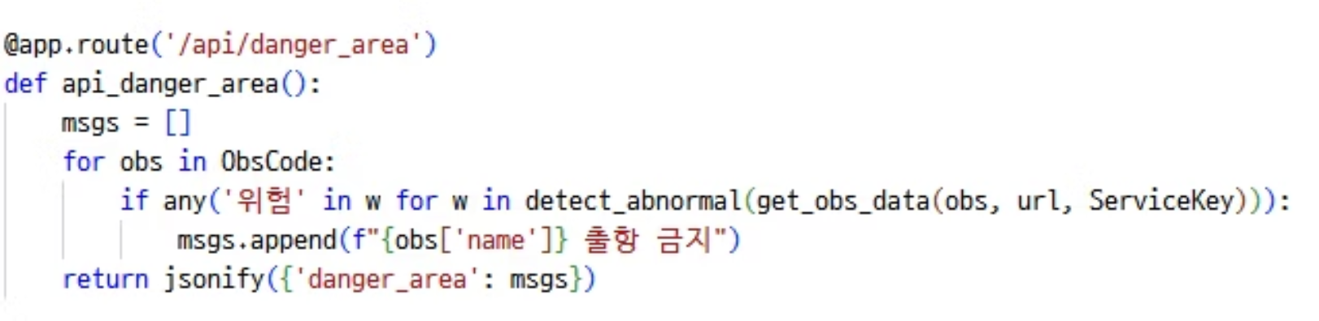
실시간 출항 금지
각 해안의 출항 금지를 알려주는 기능 구현

Slide 12




주요 기능: AI 예측 모델
# 핵심 예측 알고리즘 코드 예시
# ------------------------------
# 시계열 정렬
# ------------------------------
train_df = train_df.sort_values('datetime')
test_df = test_df.sort_values('datetime')
# ------------------------------
# LSTM 모델
# ------------------------------
model = Sequential()
model.add(LSTM(64, return_sequences=True, input_shape=(seq_length, 1)))
model.add(Dropout(0.2))
model.add(LSTM(32))
model.add(Dropout(0.2))
model.add(Dense(1))
# LSTM 모델 예측
y_pred_scaled = model.predict(X_input)
y_pred = scaler.inverse_transform(y_pred_scaled)
# -------------------------------
# 올해 6월 datetime 생성
# -------------------------------
start_this_year = datetime(2025, 6, 1, 0, 0, 0)
n_total_points = len(df_last_june)
date_range_full = pd.date_range(start=start_this_year, periods=n_total_points, freq='10T')
n_predictions = len(y_pred)
date_range = date_range_full[seq_length : seq_length + n_predictions]
데이터 수집
바다 누리 사이트의 달 별 데이터
딥러닝 모델
LSTM 네트워크 기반 시계열 예측 모델 적용
전처리 및 분석
데이터 정규화, 제거, 특성 추출 및 가공
결과 시각화
예측된 풍속, 유속, 조위, 기압 데이터 제공

Slide 13
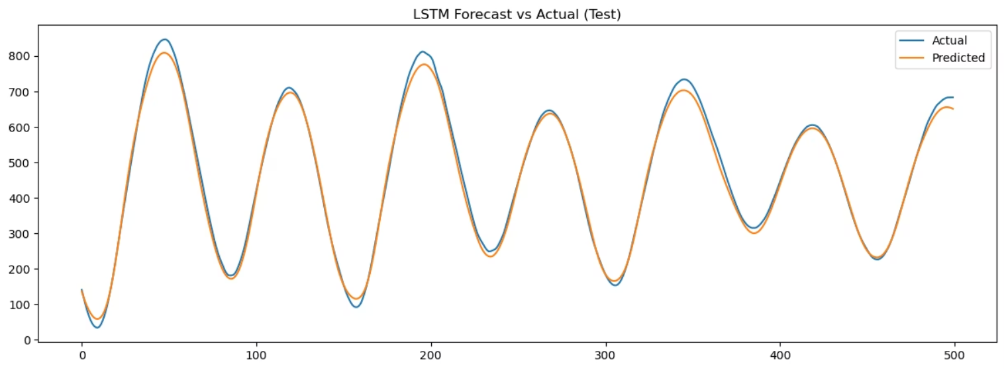
테스트 데이터의 실제값과 LSTM 예측값을 비교한 그래프
Test MAE: 9.28 (예측이 실제값과 평균적으로 얼마나 차이나는지)
Test MAPE: 8.32% (예측값이 실제값에서 평균적으로 몇 % 오차가 나는지)
그래프는 실제값(Actual)과 예측값(Predicted)이 매우 유사하게 나타나, 모델의 높은 예측 정확도를 확인할 수 있습니다.

Slide 14
시 연

Slide 15
Q&A

